Slide 1
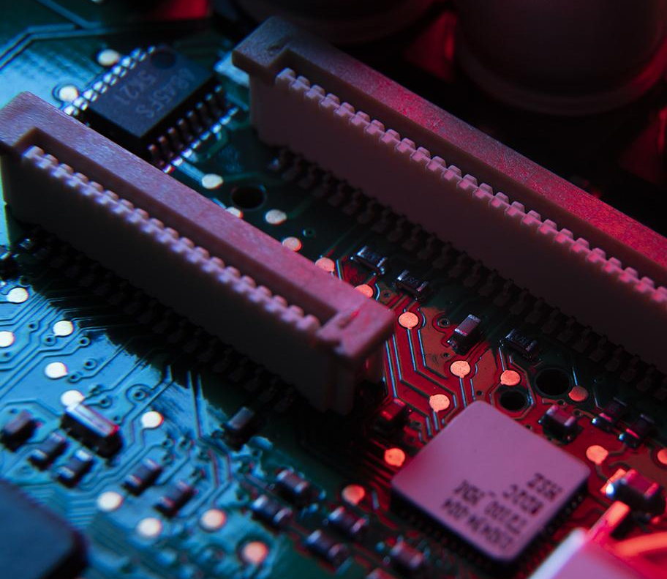
Universidad Distrital Francisco Jose de Caldas Medidor de transistores en arduino IDE
Andrés Camilo Patiño Ariza - 20211005105
Alejandro Santamaria Torres - 20211005097
Juan Camilo Cardenas Murcia - 20211005029

Slide 2
Proyecto
Investigar, simular y diseñar físicamente un sistema que utilice MCU de 8 bits para determinar los parámetros SPICE BJT de un transistor real: identificar terminales E, B y C; hFE (forward y reverse - al invertir C y E) y Forward Early Voltage VAF, para valores diversos de Ic y Vce, según indicaciones previas. Se admite también simulación VSM en PIC18F e implementación física en Arduino (UNO o LEONARDO). El producto final es una demostración
grabada del sistema físico operando, debidamente simulado y soportado con material explicativo multimedia, y para tutoría las actividades e interacción con los clientes (estudiantes Ele1) en MOODLE ISCT, así como el código de Arduino, esquemáticos y videos y manuales de montajes para que los estudiantes de Electrónica 1 puedan fácilmente implementar el proyecto por sí mismos luego de ver los materiales, acceder al código y aclarar dudas con la tutoría virtual. Se recomienda que los parámetros se visualicen en un display LCD alfanumérico 16x2 o similar, además del terminal serial accesible desde Arduino.

Slide 3
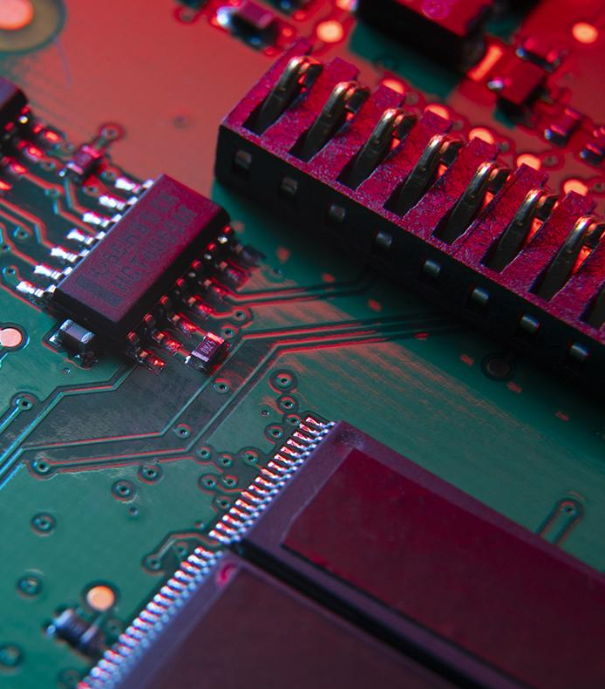
Table of contents
01
02
03
04
NPN-PNP
Beta
Identificar terminales de un transistor BJT (Cual es Emisor, Base y colector) y identificar si es NPN o PNP
Medir el Beta de un transistor BJT a partir de sus corrientes y la gráfica de estas
VAF
Preguntas
Hallar el VAF (Voltaje de avalancha del colector)
Preguntas con respecto al proyecto

Slide 4
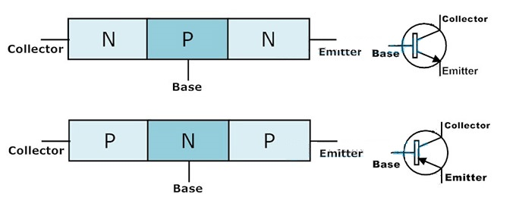

Slide 5

01
NPN-PNP
Identificar terminales de un transistor BJT (Cual es Emisor, Base y colector) y identificar si es NPN o PNP

Slide 6
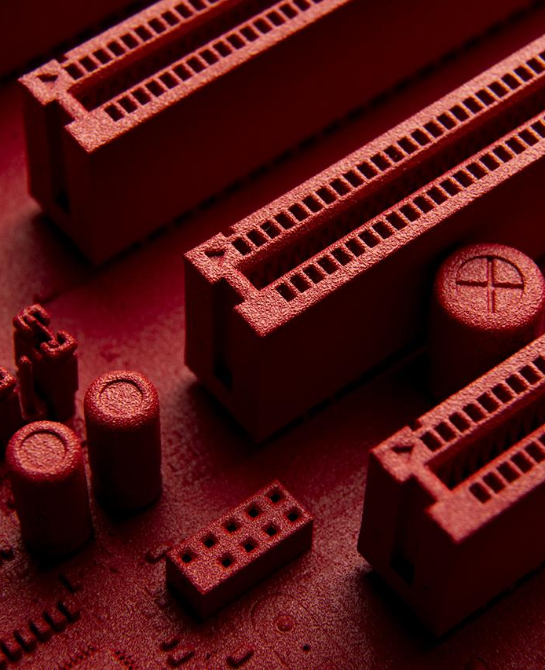
Como se identificó?
Para identificar si un transistor es NPN o PNP primero pone en la base de este un voltaje positivo y en colector un voltaje negativo,. Seguido a ello se mide de manera que si ese voltaje tiene un valor de 0.7v es NPN y si el voltaje da mayor significa que no conduce el transistor entonces es PNP.

Slide 7
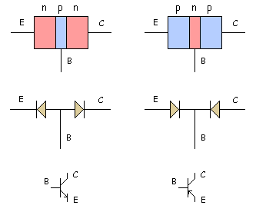
Como se identificó?
Ya determinado si el transistor es NPN o PNP se mira la configuración observa su configuración, y se mide la juntura VBE y VBC. Con esos resultados, ya que la juntura VBE siempre va a ser mayor que juntura VBC se puede determinar el lugar de los pines (E,B,C o C,B,E).

Slide 8
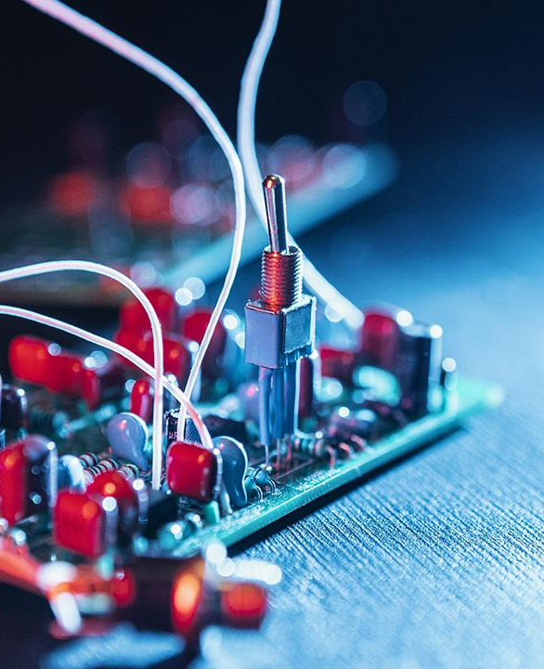
02
Beta
Medir el Beta de un transistor BJT a partir de sus corrientes y la gráfica de estas

Slide 9
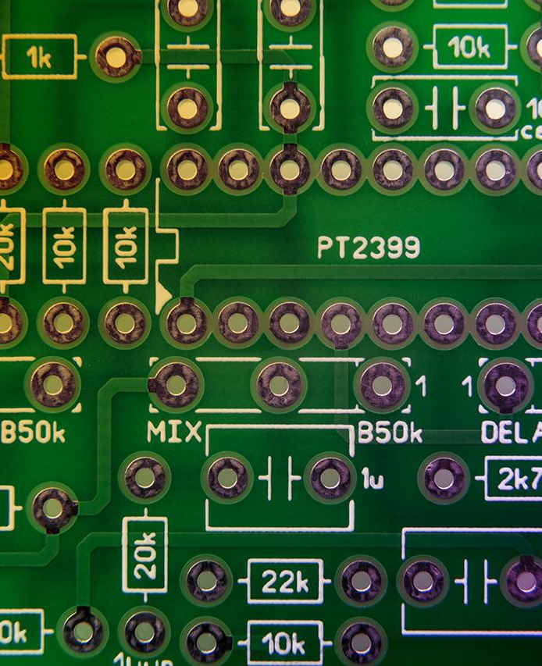
Como se encontró?
Beta
Para medir el factor de amplificación de la corriente de un transistor, usamos la relación de corrientes a partir de resistencias en la base y el el colector, de manera que en la base usamos una resistencia de 1M y en el colector de 4.7k. Las medimos y las relacionamos de manera que ib=B*ib. Entonces, tuvimos que crear una rutina distinta para los npn y los pnp puesto que debíamos establecer bien el estado de los pines analogicos y digitales.

Slide 10

03
VAF
Hallar el VAF (Voltaje de avalancha del colector)

Slide 11
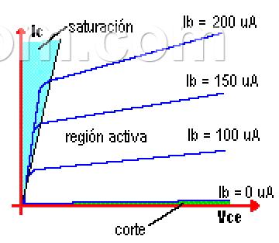
¿comó lo encontramos?
Para encontrar el voltaje de avalancha e colector, usamos un método jugando con las pendientes, para ello, primeramente tomamos una resistencia en la base (1M) y para su debida corriente, induciendo el voltaje necesario calculamos dos puntos induciendo voltaje,, uno en corte siendo el codo de la gráfica de la corriente de base y otro en saturación, entonces a partir de esos dos putos usamos la ecuación de una recta siendo y = mx+b, de manera que podamos hallar el punto cuando esta recta toca el eje x siendo este el VCE.
Todo esto lo repetiremos con una resistencia de menor valor de manera que con un voltaje más pequeño nos dara un punto diferente. Finalmente con los dos puntos tocando el eje x hacemos un promedio y hallaremos el VAF

Slide 12
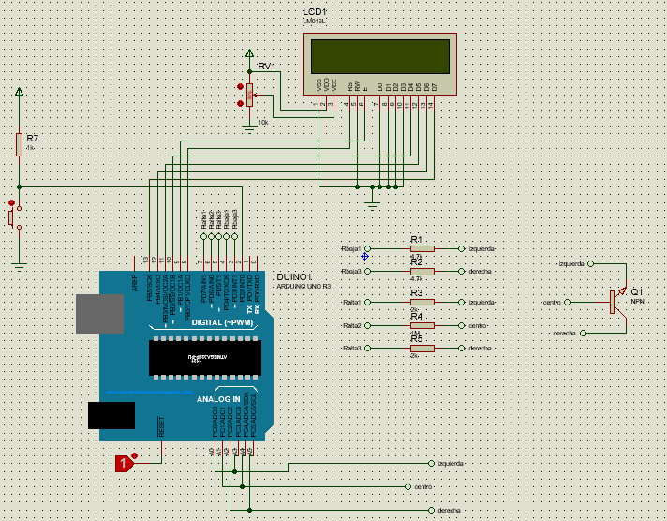
Montaje simulado en proteus

Slide 13
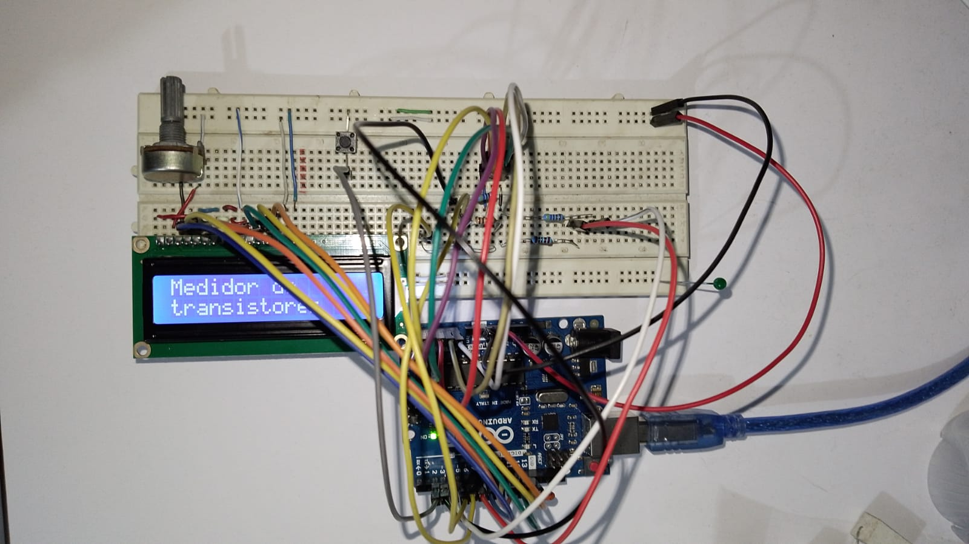
Montaje físico.

Slide 14
04
Preguntas
Preguntas con respecto al proyecto

Slide 15

Evaluación 1
Pregunta 1
¿En qué está programado?
A C / C++
B python
C C#
D java
Pregunta 2
¿Como saber si es NPN o PNP?
A Probar una resistencia en el emisor
B Mirar la corriente de colector con respecto a una resistencias
C Mirar la caída de voltaje en el Vbe
D Con un divisor de tensión con la fuente a el colector
Pregunta 3
el voltaje de VBE es mayor al del VBC
Verdadero
Falso

Slide 16
Evaluación 2
Pregunta 4
¿El B dónde se mide?
A Ninguna de las mencionadas
B Cerca de la zona de saturación
C Cerca de la zona de corte
D Cerca al punto de trabajo
Pregunta 5
Cuando un pin se pone como entrada es:
A VCC
B Alta impedancia
C GND
D Baja impedancia
Pregunta 6
El VAF es un voltaje negativo
Verdadero
Falso

Slide 17
Evaluación 3
Pregunta 7
¿Comó se obtiene una medición más precisa?
A Midiendo Vcc
B Utilizando el pin A0
C Conectando una bobina a Aref
D Usando jumpers
Pregunta 8
¿Cúal de estas es una causa por la que no funciona la LCD?
A Capacitancias parásitas de la protoboard
B No conectar los pines de retroalimentación
C Utilizar un potenciómetro muy grande
D Conectar nodos entre sí
Pregunta 9
Se pueden medir y mostrar mediciones de un Diodo
Verdadero
Falso

Slide 18

GRACIAS!
Código: https://github.com/Miicrocontroladores/Medidor-de-transistores.git

